Slide 1
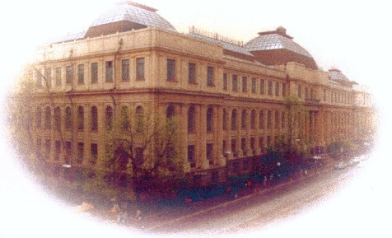
Петрологическое обеспечение государственного геологического картографирования
Наумов М.В., Шарпенок Л.Н., Кухаренко Е.А., Костин А.Е. (ФГБУ «ВСЕГЕИ»)

Slide 2
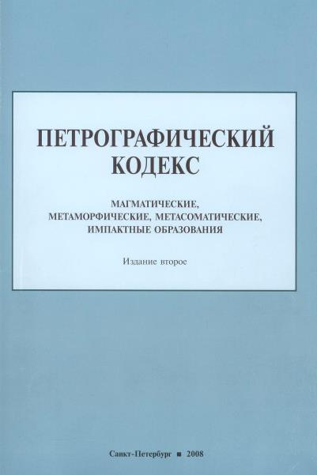
Петрологическое обеспечение Государственного геологического картирования заключается в работе по стандартизации методики изучения и принципов представления эндогенных комплексов в современных Госгеолкартах. Такая работа сводится, во-первых, к экспертной оценке петрологической составляющей представляемых в НРС Госгеолкарт, во-вторых, к разработке тех или иных методических и справочных руководств. Основным регламентирующем документом является всем известный Петрографический Кодекс, последнее издание которого имело место уже 12 лет назад.

Slide 3
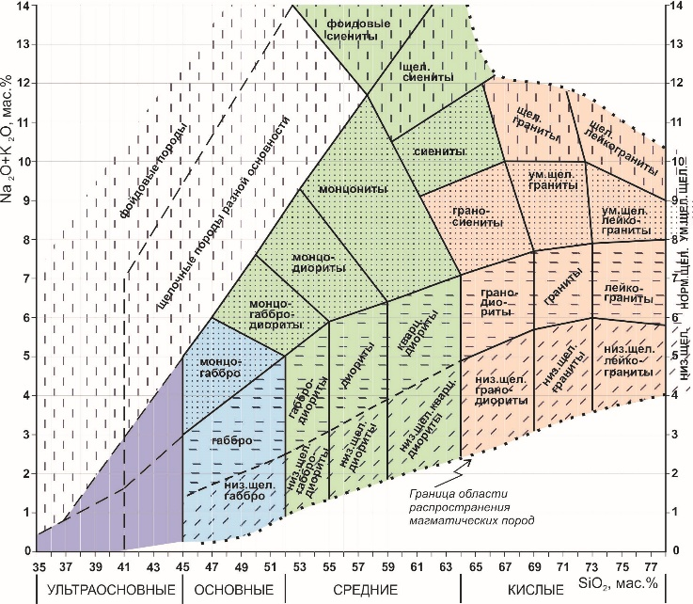
В последнее время работа по совершенствованию петрологического обеспечения Госгеолкарт велась в нескольких направлениях.
I. Материалы по совершенствованию Петрографического кодекса, в том числе
(а) обоснование TAS-диаграммы для плутонических пород как простейшего способа первичной диагностики пород и для унификации петрографической номенклатуры;
(б) Усовершенствованная классификация ультраосновных пород на основе критерия мафичности/ультрамафичности, в первую очередь содержания Mg
/

Slide 4
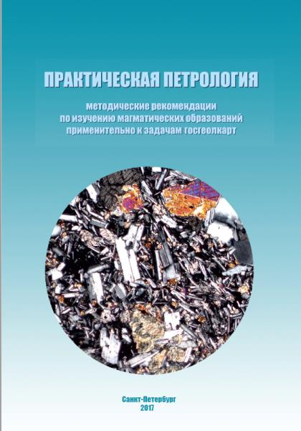
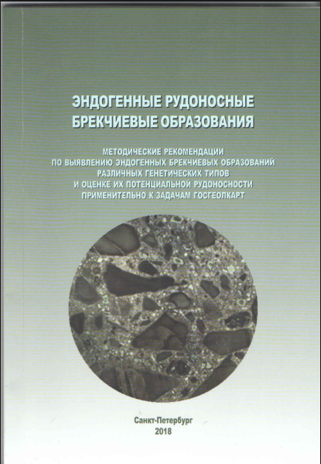
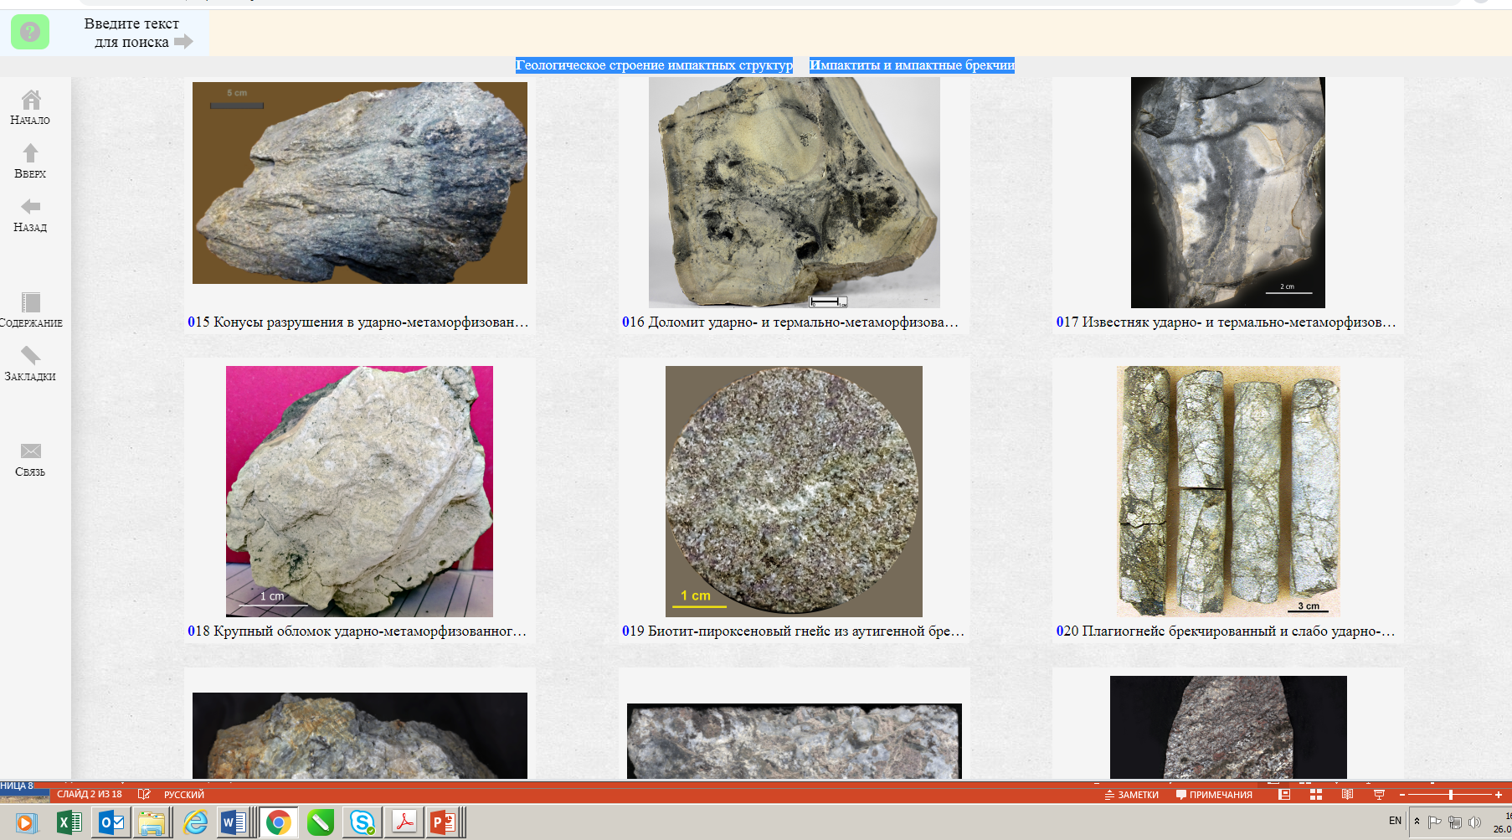
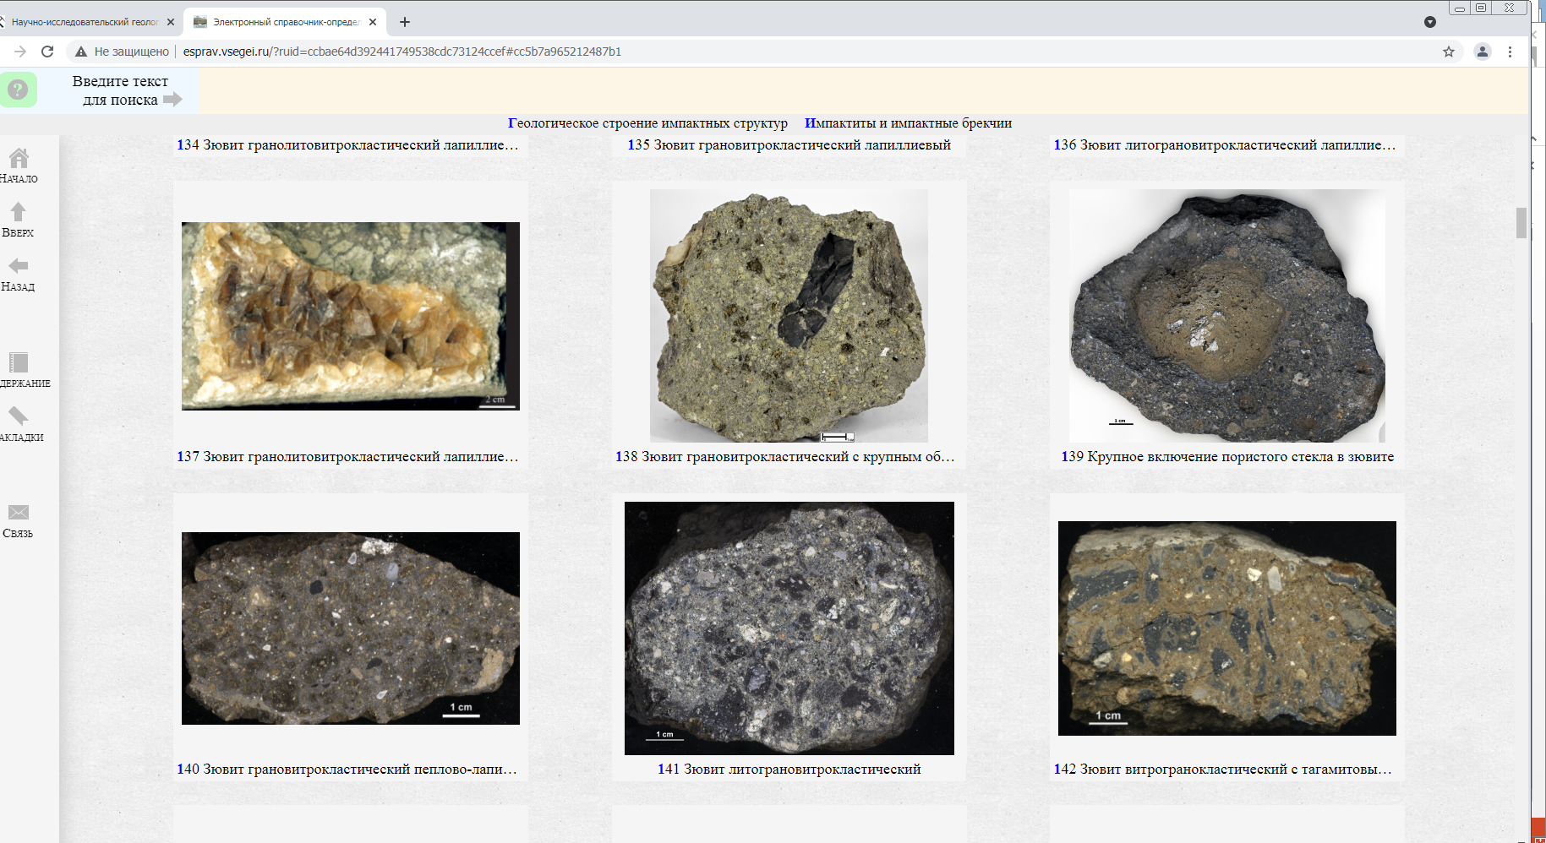
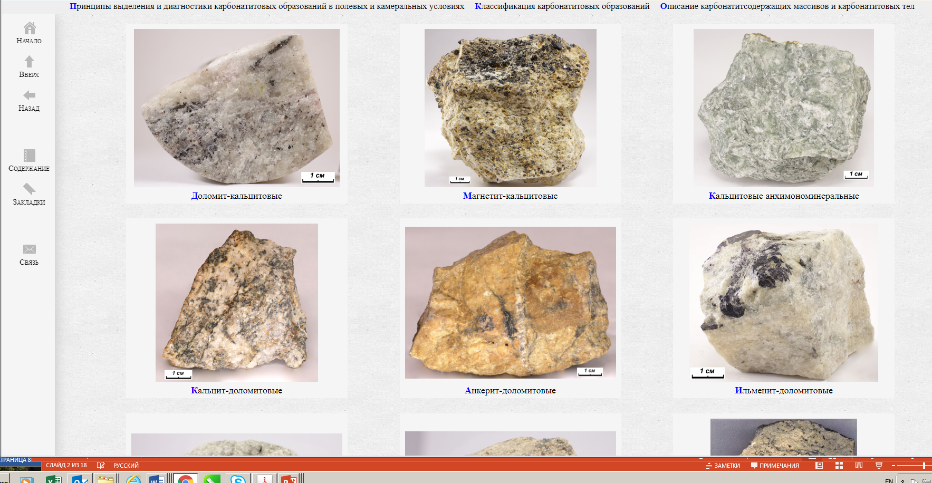
В последнее время работа по совершенствованию петрологического обеспечения Госгеолкарт велась в нескольких направлениях.
II. Для оперативного использования при создании Госгеолкарт-1000/3 и 200/2 для территории Российской Федерации в отделе петрологии ВСЕГЕИ были подготовлены:
Электронный петрографический справочник-определитель магматических, метаморфических и осадочных горных пород
Методические рекомендации по выявлению эндогенных брекчиевых образований различных генетических типов;
Методические Рекомендации по изучению магматических образований применительно к задачам Госгеолкарт «Практическая петрология»
Ряд специализированных электронных справочников-определителей для некоторых достаточно мало знакомых геологам-съемщикам типам пород – карбонатитов и импактитов
Кроме того, осуществляется создание и актуализация базы данных петротипов региональных петрографических подразделений.
III. Экспертный анализ петрологической основы представляемых в НРС Госгеолкарт-200/2 и 1000/

Slide 5
Типичные недостатки представляемых в НРС петрологических материалов
То есть, в настоящий момент в распоряжении геологов имеется достаточное количество методических материалов регламентирующего, справочного и рекомендательного характера для адекватного представления петрологической информации в материалах геологического картографирования. Тем не менее, экспертиза петрологической основы представляемых на НРС листов ГГК-200 и ГК-1000 показала постоянное присутствие типичных недостатков в представлении материалов по магматическим и метаморфическим образованиям, снижающих как качество, так и актуальность и практическую значимость приводимой информации. Принципиальные недостатки в представлении петрологической информации сводятся к следующему.
Некорректное использование петрографической терминологии, регулируемой ПК, в т.ч. многочисленные случаи произвольного, неоднозначного и ошибочного употребления названий породных видов, что является недопустимым вследствие необходимости систематизации всех петрографической информации в соответствующие базы данных;
Несоответствие диагностики пород их петрографической характеристике (для примера, породы с преобладанием полевого шпаты очень часто именуются сиенитами, породы с офитовой структурой – габбро, и т.п.)
Несоблюдение таксономического ранга при описании пород (в частности, диагностика пород на уровне семейств – например, умереннощелочные граниты, а не видов – в данном случае монцограниты или монцолейкограниты; именование пород такими терминами, как туф, гнейс, метасоматит и т.п. без необходимых определений по минеральному составу, и т.п.)
Несоответствие петрогеохимической и петрографической характеристик породы. (причем часто авторы считают такую ситуацию вполне приемлемой). Это указывает на ошибочность либо петрографической либо геохимической информации.
Формальность петрографических описаний и декларативность петрохимической, геохимической и металлогенической специфики объектов вне связи с петрографо-минералогическими особенностями;
Неравнозначность характеристики различных формационных единиц
Формальная интерпретация геохимических и изотопно-геохронологических данных, не обеспеченная адекватной петрографической основой.
Несовершенство баз петрографических данных, сопровождающих записки. Как правило, эти базы представляют собой случайный набор объектов, не являющийся представительным для описываемого набора литолого-стратиграфических единиц и, как правило, не отличающийся адекватным качеством петрографического описания.
Типичные недостатки представляемых в НРС петрологических материалов
Тем не менее, экспертиза петрологической основы представляемых на НРС листов ГГК-200 и ГК-1000 показала постоянное присутствие типичных недостатков в представлении материалов по магматическим и метаморфическим образованиям, снижающих как качество, так и актуальность и практическую значимость приводимой информации. Принципиальные недостатки в представлении петрологической информации сводятся к следующему.
Некорректное использование петрографической терминологии, регулируемой ПК, в т.ч. многочисленные случаи произвольного, неоднозначного и ошибочного употребления названий породных видов, что является недопустимым вследствие необходимости систематизации всех петрографической информации в соответствующие базы данных;
Несоответствие диагностики пород их петрографической характеристике (для примера, породы с преобладанием полевого шпаты очень часто именуются сиенитами, породы с офитовой структурой – габбро, и т.п.)
Несоблюдение таксономического ранга при описании пород (в частности, диагностика пород на уровне семейств – например, умереннощелочные граниты, а не видов – в данном случае монцограниты или монцолейкограниты; именование пород такими терминами, как туф, гнейс, метасоматит и т.п. без необходимых определений по минеральному составу, и т.п.)
Несоответствие петрогеохимической и петрографической характеристик породы (причем часто авторы считают такую ситуацию вполне приемлемой). Это указывает на ошибочность либо петрографической либо геохимической информации.
Формальность петрографических описаний и декларативность петрохимической, геохимической и металлогенической специфики объектов вне связи с петрографо-минералогическими особенностями;
Неравнозначность характеристики различных формационных единиц
Формальная интерпретация геохимических и изотопно-геохронологических данных, не обеспеченная адекватной петрографической основой.
Несовершенство баз петрографических данных, сопровождающих записки. Как правило, эти базы представляют собой случайный набор объектов, не являющийся представительным для описываемого набора литолого-стратиграфических единиц и, как правило, не отличающийся адекватным качеством петрографического описания

Slide 6
Проблемы
Перечисленные выше недостатки ведут, в том числе, к появлению двух наиболее важных комплексных проблем:
Не соответствующее требованиям ПК выделение и типизация формационных видов (комплексов).
Некорректная формационная типизация комплексов.
Эта проблема наиболее принципиальна, поскольку ведет к ошибочным петрогенетическим, геодинамическим и минерагеническим следствиям. Здесь обычны следующие ошибки.
Включение в состав магматического комплекса образований других генетических типов (обычно метасоматических и метаморфических);
Объединение в составе магматического комплекса несовместимых по химизму пород (например, плагиограниты и монцониты).
Выделение самостоятельных (с различными названиями) одновозрастных комплексов одинакового состава в пределах структурно-формационной зоны или даже более мелкой единицы районирования,
Выделение вулкано-плутонических комплексов, в которых одна из фаз может, например, состоять из вулканических пород, а другая – из плутонических, что абсолютно некорректно (ПК предусматривает возможность выделения вулкано-плутонической ассоциации, в которую входят самостоятельные вулканический и плутонический комплексы)
Выделение продуктов динамотермального метаморфизма не в ранге метаморфических комплексов, а как стратифицированных подразделений (толщ).
Представление продуктов ареального метасоматоза без выделение метасоматических комплексов, в качестве тел неопределенного ранга;
Несоответствие между наименованием комплекса и его составом; недопустимо также именование комплекса по петрогеохимическим характеристикам, по не входящим в его состав породам, несоответствие наименования фации глубинности (например, диорит-гранитовый гипабиссальный).
Невыделение вулканогенных образований в ранге вулканических комплексов. Согласно ПК, вулканический и осадочно-вулканогенный комплексы должны выделяться при проявлении любой фации вулканитов – покровной, экструзивно-жерловой и/или субвулканической. Выделение самостоятельных субвулканических комплексов совершенно неприемлемо, тем более при отнесении покровной фации в ранге стратифицированного подразделения (свиты, толщи).
Формальный подход к формационной типизации и геодинамической интерпретации комплексов, основанный на использовании частных классификационных диаграмм по непредставительным петрогеохимическим данным. Необходимо понять, что геодинамические реконструкции должны быть основаны на выделении вертикальных и латеральных рядов геологических формаций – как осадочных, так и магматических и вулканогенно-осадочных, рассматриваемых в историко-геологическом аспекте, а также анализа эволюции тектонических структур с использованием палинспастических построений и т.д.

Slide 7
Причины возникновения проблем
Перечисленные проблемы обусловлены как субъективными, так и объективными факторами:
(1) формальный (не системный) характер петрографических исследований и обобщений;
(2) некорректное использование материалов предшествующих исследователей без должной увязки их с новыми петрографическими, петрогеохимическими, изотопно-геохимическими данными.
Решение субъективных факторов заключается в повышении квалификации исполнителей и от нас мало зависит.
Объективные факторы следующие:
(1) недостаточная разработанность принципов и методики представления петрологической информации;
(2) отсутствие единого методического подхода к классификации понятийной основы предметной области и единой схемы ее взаимоувязанной классификации
(3) Противоречие между Петрографическим кодексом и другими регламентирующими документами, что ведет к разночтениям в принципах расчленения и ранжирования полифациальных вулканогенных и осадочно-вулканогенных образований. В результате покровные вулканические фации имеют двойственный статус: с одной стороны, они должны включаться в состав вулканического комплекса, а с другой – выделяться как составная часть стратифицированной единицы.
(4) недостаточной разработанностью современной системы классификации и ранжирования магматических и метаморфических формаций.

Slide 8
Задачи
В этой связи, задачи совершенствования петрологического обеспечения Госгеолкарт заключаются в следующем.
(1) оптимизация принципов и методики представления петрологической информации с предложением стандартного комплекса методов, необходимых для характеристики магматических и метаморфических пород и корректной интерпретации аналитических данных;
(2) актуализация понятийной базы петрологических исследований с целью ее адаптации к созданию унифицированных баз данных и поисковых систем, функционирующих на основе использования формализованных петрологических параметров.
(3) создание системы формационной типизации магматических объектов с использованием современных информационных технологий.

Slide 9
Возможные пути решения вышеназванных задач:
Внесение изменений и дополнений в Методические руководства по составлению ГГК в части, касающихся принципов и методов представления информации о магматических, метаморфических и импактных объектах.
Актуализация и переиздание Петрографического кодекса. В первую очередь необходимо усовершенствование принципов выделения и расчленения метаморфических и метасоматических объектов.
Совершенствование петрологической составляющей серийных легенд
Текущая экспертиза петрологической основы представляемых в качестве Госгеолкарт материалов.
Обобщение на современной геодинамической основе материалов по формационной типизации магматических объектов. В настоящее время отделом петрологии ВСЕГЕИ ведется поэтапная работа по созданию актуализированной Интерактивной карты магматических формаций, в рамках единой информационной системы обзорных карт территории РФ. Легенда карты составляется по принципу построения вертикальных рядов формаций, соответствующих последовательным этапам развития различных структурно-формационных областей. Фактографической основой карты являются материалы Госгеолкарт современного поколения.

Slide 10
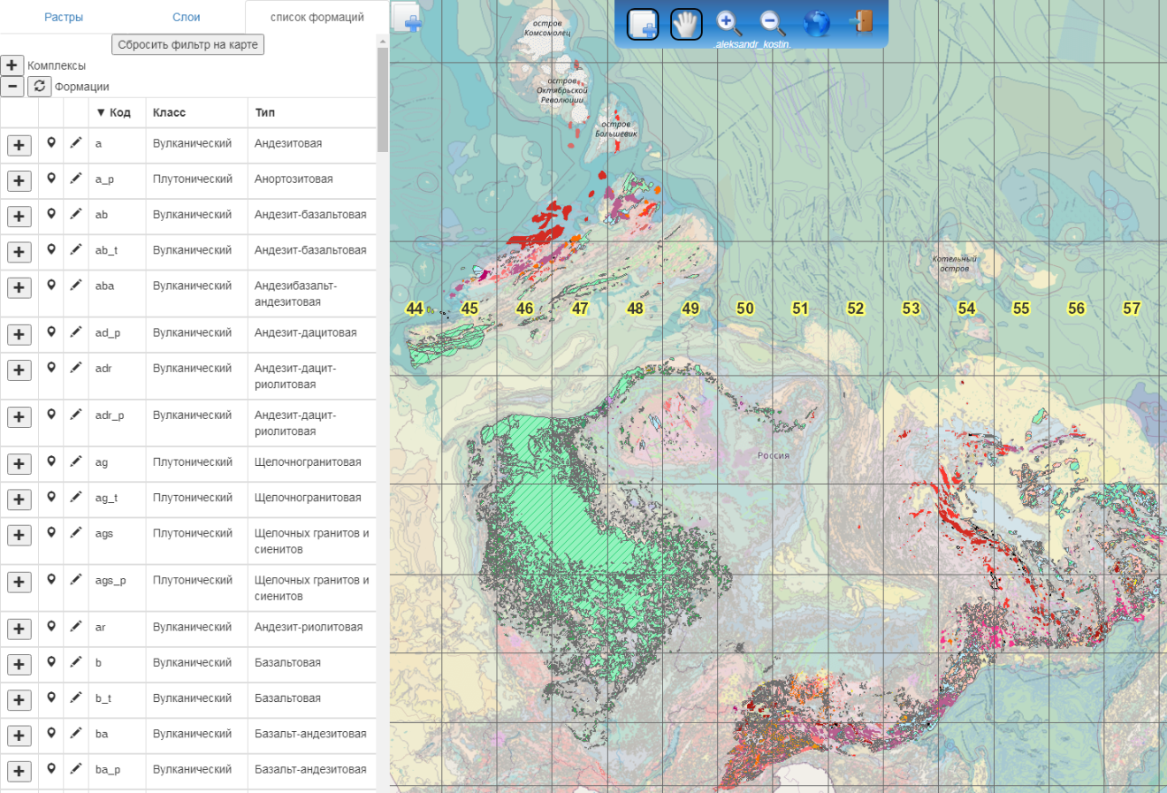
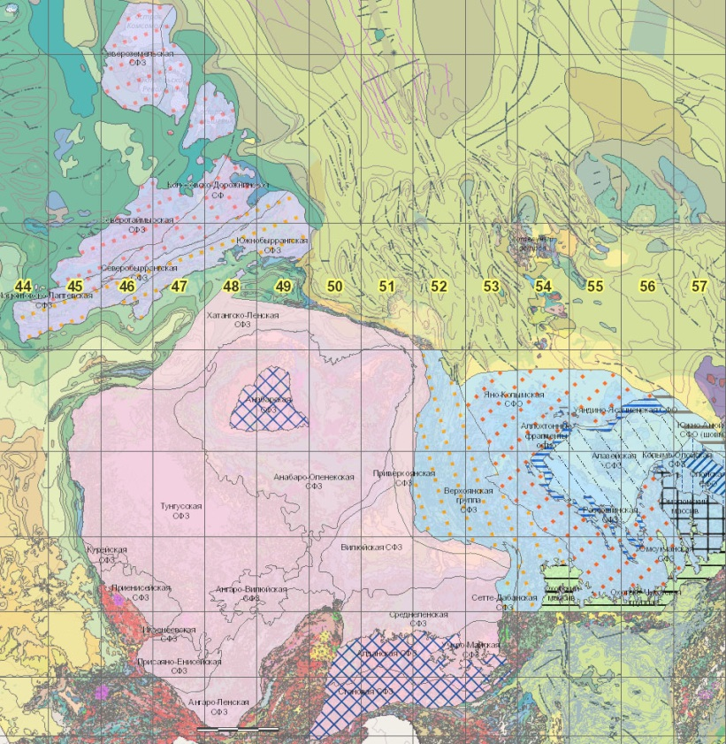
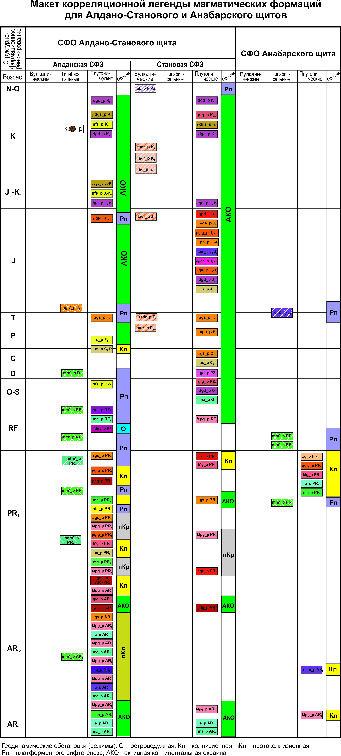
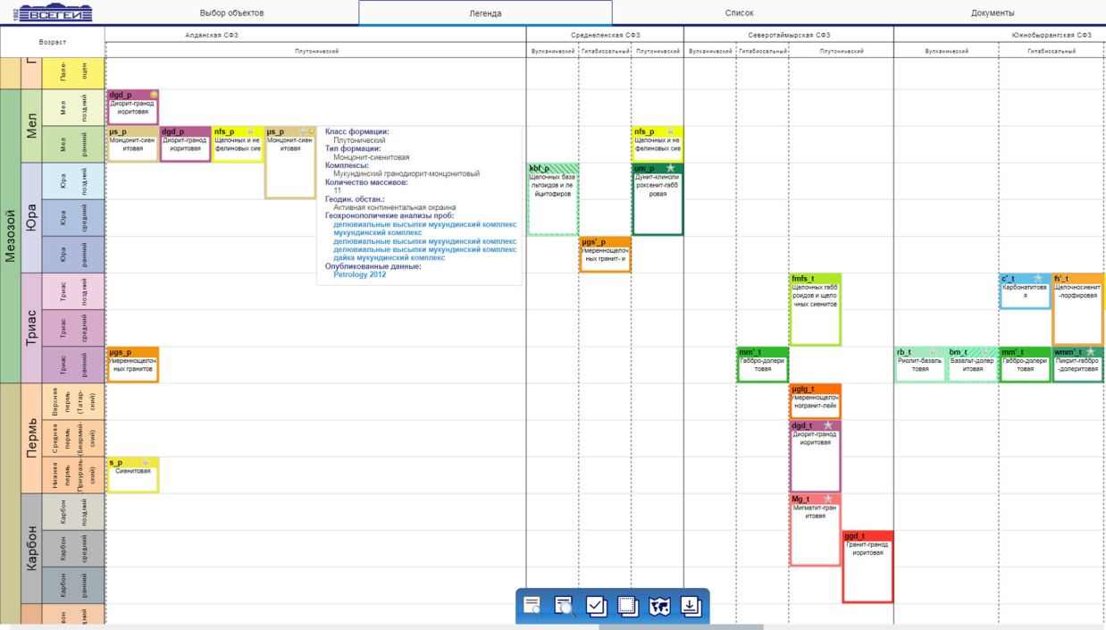
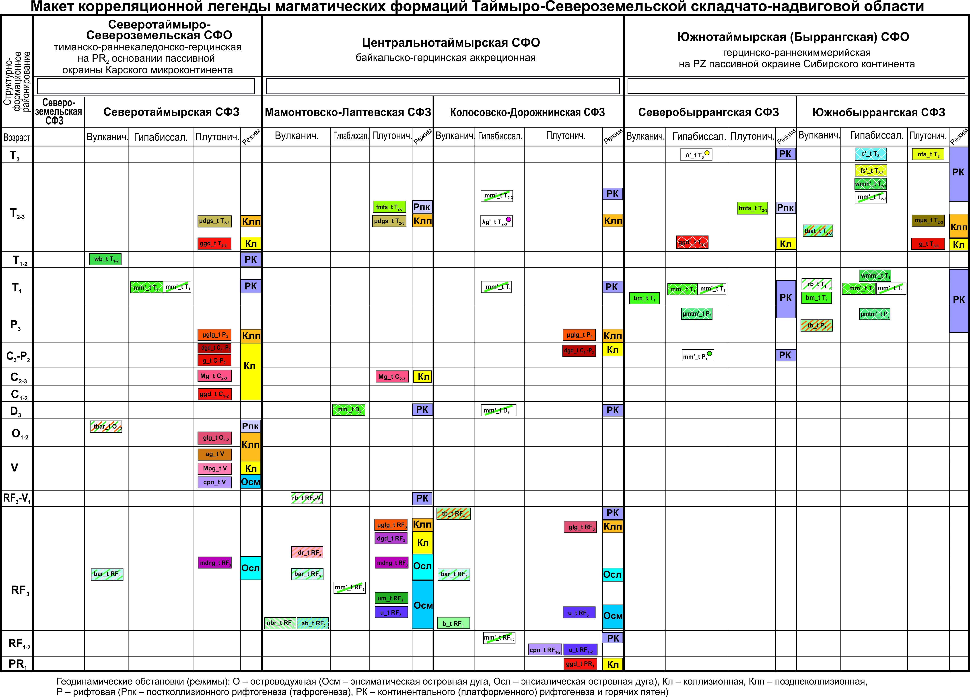
Интерактивная карта магматических формаций

Slide 11
Заключение
Совершенствование петрологических основ Госгеолкарт должно основываться на следующих принципах:
Главы «Магматические образования» и «Метаморфические образования» должны представлять собой фактографические разделы, обеспечивающие эмпирическую основу различных геологических, петрогенетических, геодинамических, минерагенических и иных следствий.
Описания различных магматических/метаморфических/импактных комплексов должны быть сопоставимыми по детальности и представительности.
Для каждой литолого-стратиграфической единицы должны приводиться как макро-, так и микроскопическое описание, цель которых не формальное перечисление составляющих компонентов, а сравнительная характеристика параметров, определяющих классификацию и типизацию объекта.
Четкое выделение материалов авторского исследования и материалов анализа и обобщения данных предшествующих исследований.
Адекватная и представительная петрогеохимическая характеристика всех выделяемых комплексов. Петрографическое обоснование достоверности и представительности результатов изотопно-геохронологических исследований.
Создание представительных и унифицированных баз петрографической информации, разработанных в едином методическом ключе и адаптированных к возможному последующему созданию банков петрографических данных регионального и более высокого уровня.
В заключение необходимо почеркнуть, что главная задача петрологической составляющей Госгеолкарты - выделение, типизация, сопоставление и корреляция магматических, метаморфических и импактных комплексов на основе выявления их структурно-геологических петрографо-минералогических, петрогеохимических, изотопных и иных параметров. Только при условии создания корректной и комплексной петрологической основы возможны корректные геодинамические и минерагенические следствия.

Slide 12
Спасибо
за
внимание!

